Slide 1
Introducción al Análisis Financiero Agrícola Parte 2: El hábito de mantenimiento de registros o ¿Cuál es el siguiente paso?
Reunión de Productores de A&T de Carolina del Norte
24 de septiembre de 2020
Presentado por: Bruce Fowler y DelRay Lecy
Notes:
Del

Slide 2
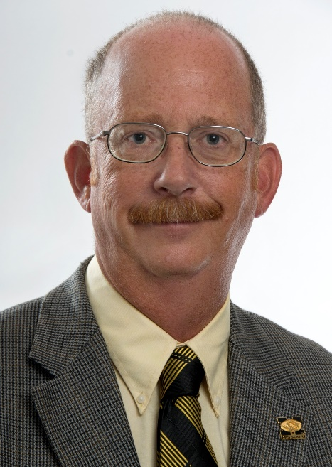
Los presentadores…
Bruce Fowler
Missouri
DelRay Lecy (Del)
Minnesota
Notes:
Bruce

Slide 3
Por favor, preséntate... en el cuadro de chat
Si no es un granjero, ¿qué haces?
¿Cuál es UNA pregunta que le gustaría responder durante nuestra discusión de hoy?
TAMBIÉN: Ingrese su dirección de correo electrónico en el cuadro de chat para futuras comunicaciones
Notes:
Bruce

Slide 4
En revisión…
Nosotros hablamos de “Por dónde empezar…”
Presentamos muchas preguntas sobre sus objetivos y información para su negocio.…
Hablamos sobre el valor de $ 1,000 extra en su negocio o para su familia…
Hablamos sobre la importancia de los registros y el hábito de mantenerlos.
Y, revisamos varios informes que proporcionan información para ayudar a tomar decisiones…
Incluido: Ejemplo de estado financiero básico
Notes:
Del

Slide 5
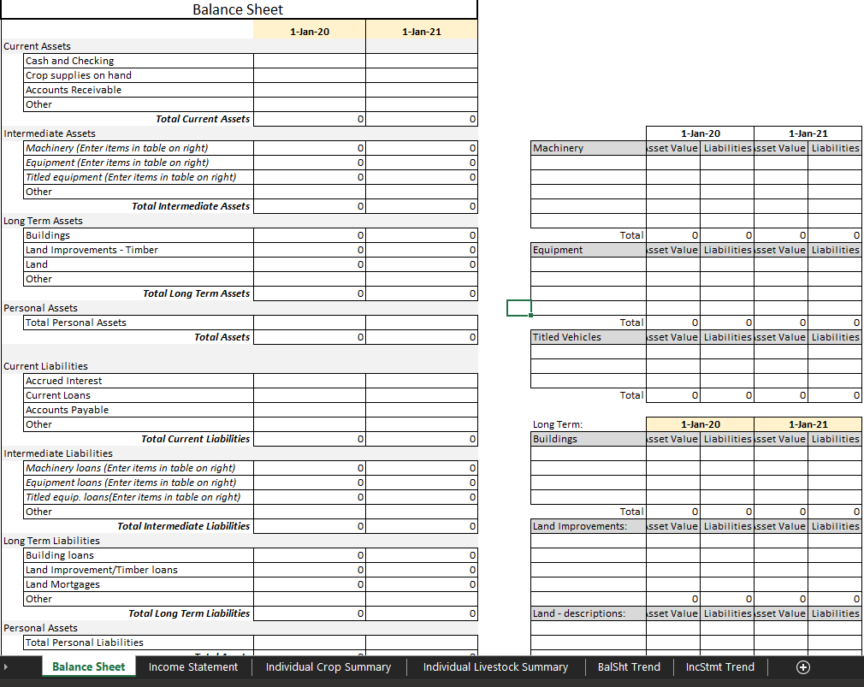

Slide 6
En revisión …
Pero…
Saltamos un poco el arma con ese archivo.
No mostramos cómo reunir los datos para ese archivo…
No demostramos una herramienta básica para rastrear ingresos y gastos usando Excel
Entonces, tenemos que hacer eso durante este taller
Notes:
Bruce

Slide 7
Entonces…¿Qué hay en un buen conjunto de registros agrícolas?
Recibos y gastos de la granja (Desglosado según corresponda)
Información de cultivos
Registros de alimentos para animals
Adquisición y desaparición de animales
Inventarios de animals, cultivos y alimento
Notes:
Bruce

Slide 8
Entonces…¿Qué hay en un buen conjunto de registros agrícolas?
Maquinaria, equipo, inventarios de edificios y terrenos y depreciación.
Activos, pasivos e ingresos no agrícolas
Registros domésticos y personales
Registros laborales
Tienes que empezar en algún lugar... comenzar con lo que es importante para usted para su operación
Notes:
Bruce

Slide 9
Records, Records, Records…Lo he escuchado todo antes y es demasiado difícil de hacer…
La agricultura no es fácil en primer lugar y tomar decisiones basadas en lo que "piensas" nunca es tan bueno como tomar decisiones basadas en lo que "sabes".
... los registros le ayudan a saber más.
Saber genera confianza y ganancias
Notes:
Del and Bruce

Slide 10
Recuerde esto sobre los buenos registros de la granja…
Primero, debe darse cuenta de que llevar registros es un hábito fundamental para el éxito del negocio a largo plazo.
Segundo, es fundamental mantener registros de las cosas que necesita para ayudar a tomar decisiones informadas.
Tercero, sólo tienes que decidir hacerlo
Notes:
Bruce

Slide 11
Recuerde también este ejemplo de un informe que puede usar para las decisiones SI tiene buenos registros…
Análisis de granjas vegetales – Esto es lo que usted está buscando tener al final del año
Nuestro objetivo es mostrarle un paso hacia la creación de un análisis de su operación…
Notes:
Bruce

Slide 12
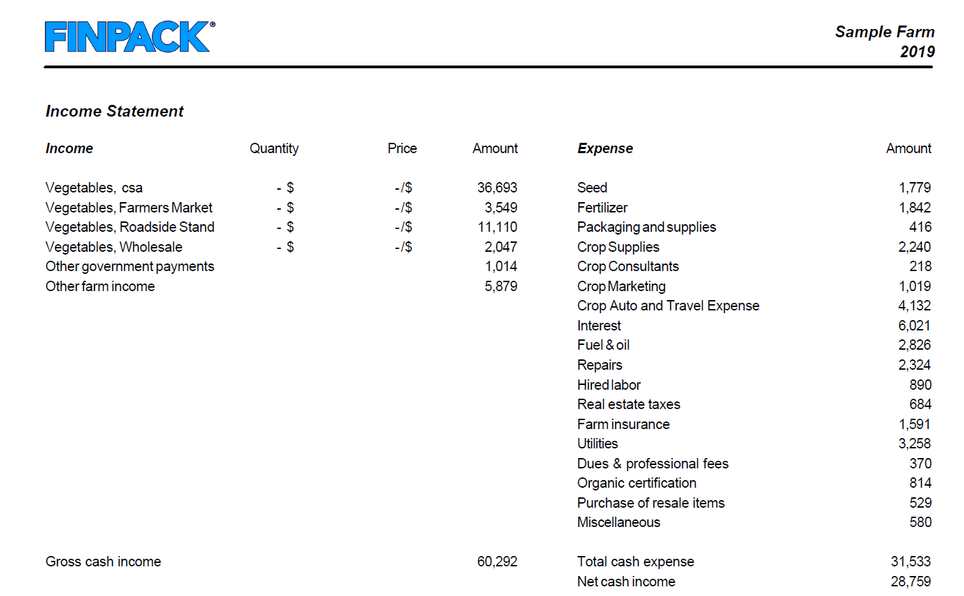

Slide 13
Recuerde también este ejemplo de un informe que puede usar para las decisiones SI tiene buenos registros…
Análisis de granjas vegetales – Esto es lo que usted está buscando tener al final del año
Nuestro objetivo es mostrarle un paso hacia la creación de un análisis de su operación…
Notes:
Bruce

Slide 14
Echemos un vistazo como herramienta básica de mantenimiento de registros en Excel…
Nuestro enfoque esta noche es registrar ingresos y gastos
Un factor clave en el registro de ingresos y gastos para hacerlo de manera oportuna y regular(NOTA: anualmente no es puntual o regular)
El seguimiento diario y la presentación de ingresos y gastos es necesario
Registrar esa información en un sistema de mantenimiento de registros debe hacerse al menos mensualmente
Notes:
Del

Slide 15
Echemos un vistazo como herramienta básica de mantenimiento de registros en Excel…
Aquí hay un: hoja de trabajo básica de mantenimiento de registros de Excel.
Notes:
Del

Slide 16
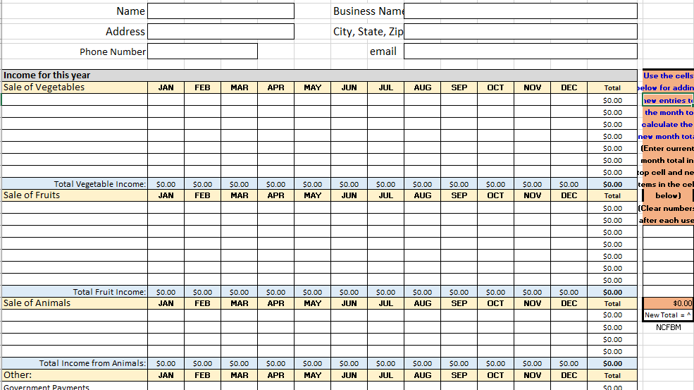

Slide 17
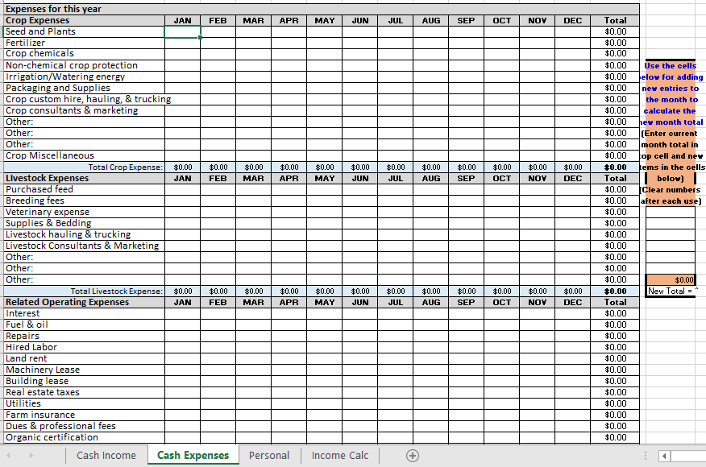

Slide 18
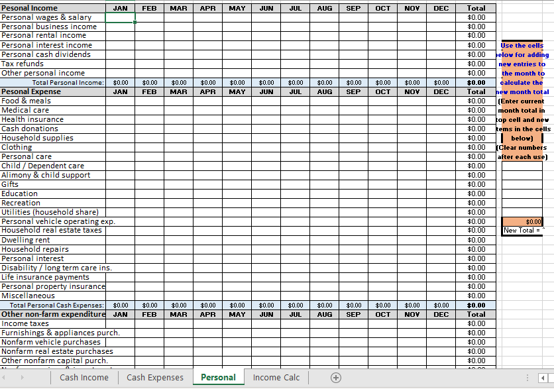

Slide 19
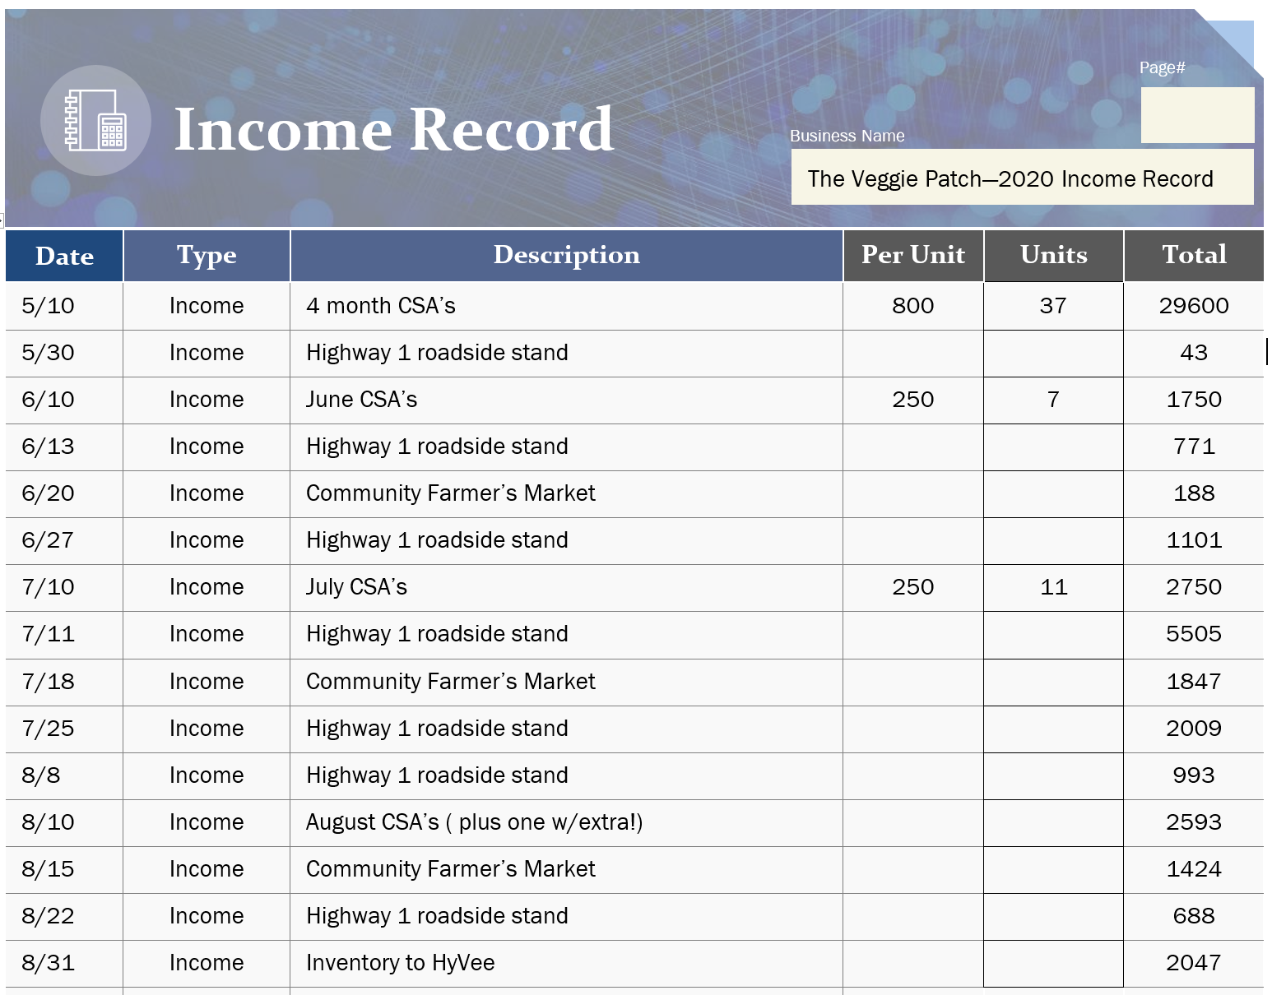
MUESTRA Elementos de ingresos de cultivos para que los revisemo…
Notes:
Bruce –
Enter May-June and then open for questions
Time permitting, complete July-August and then open for questions again
Time not permitting – encourage them to complete July-Aug on their own
Then jump to expenses…

Slide 20
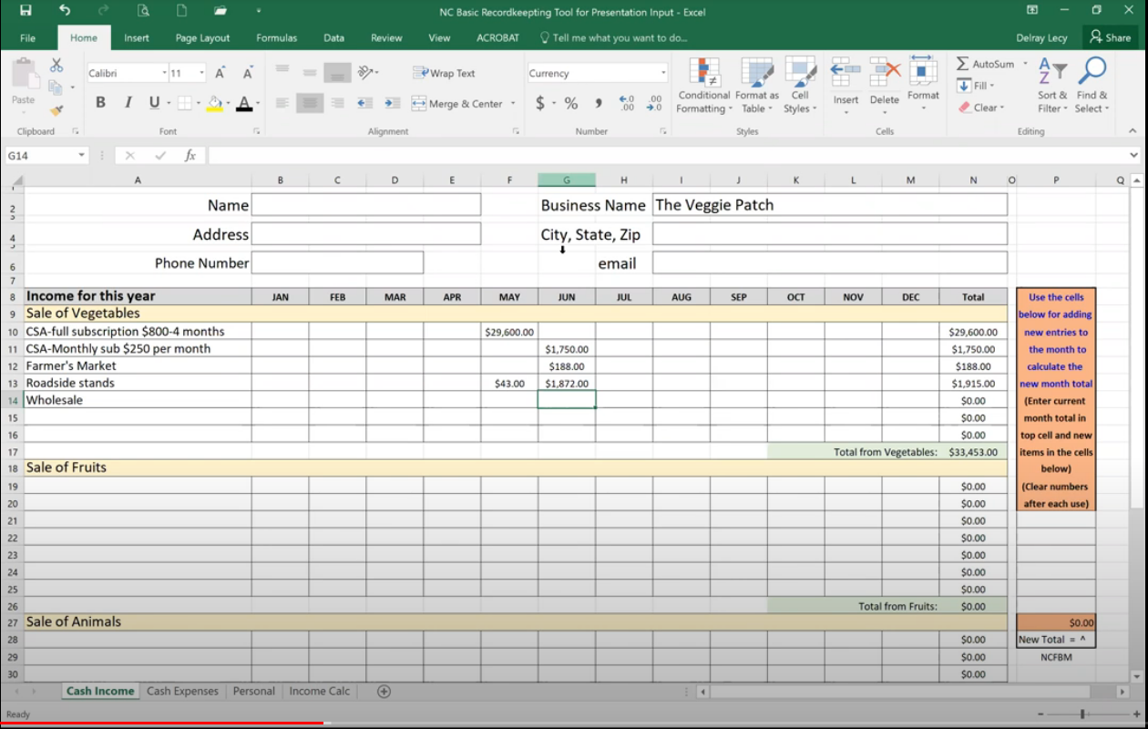

Slide 21
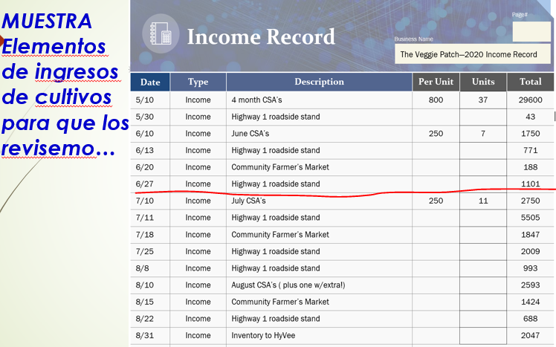

Slide 22
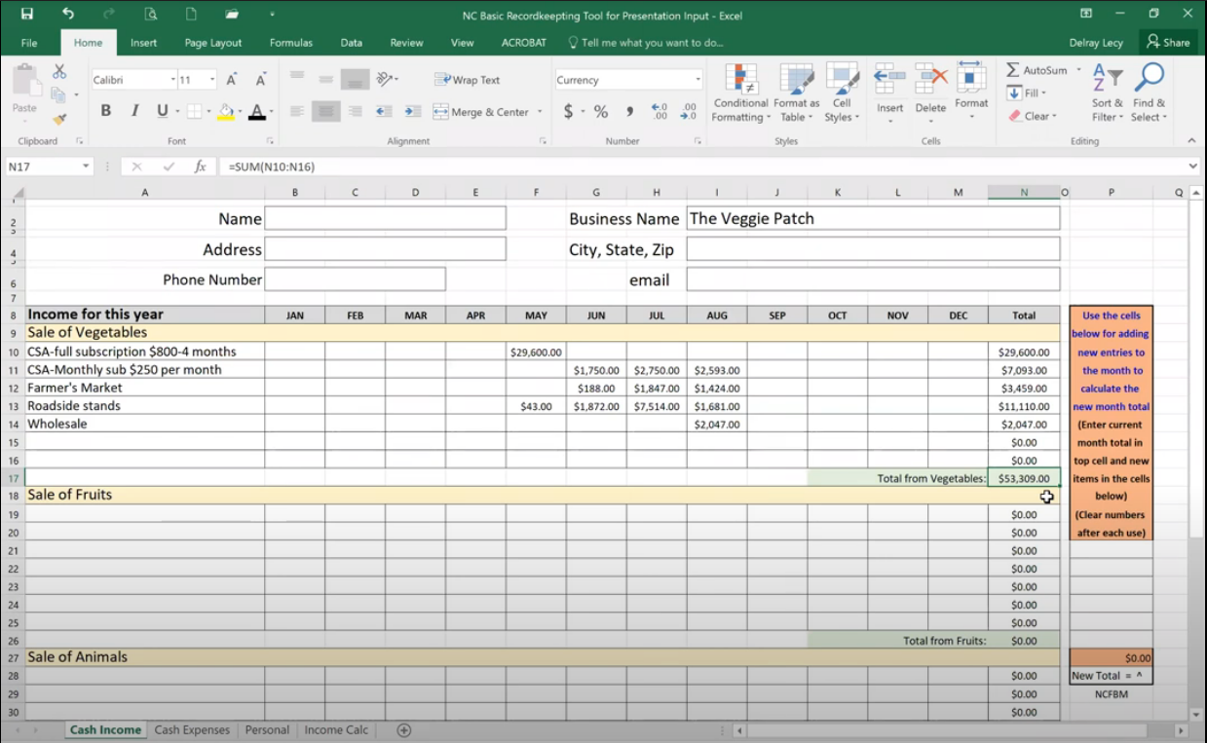

Slide 23
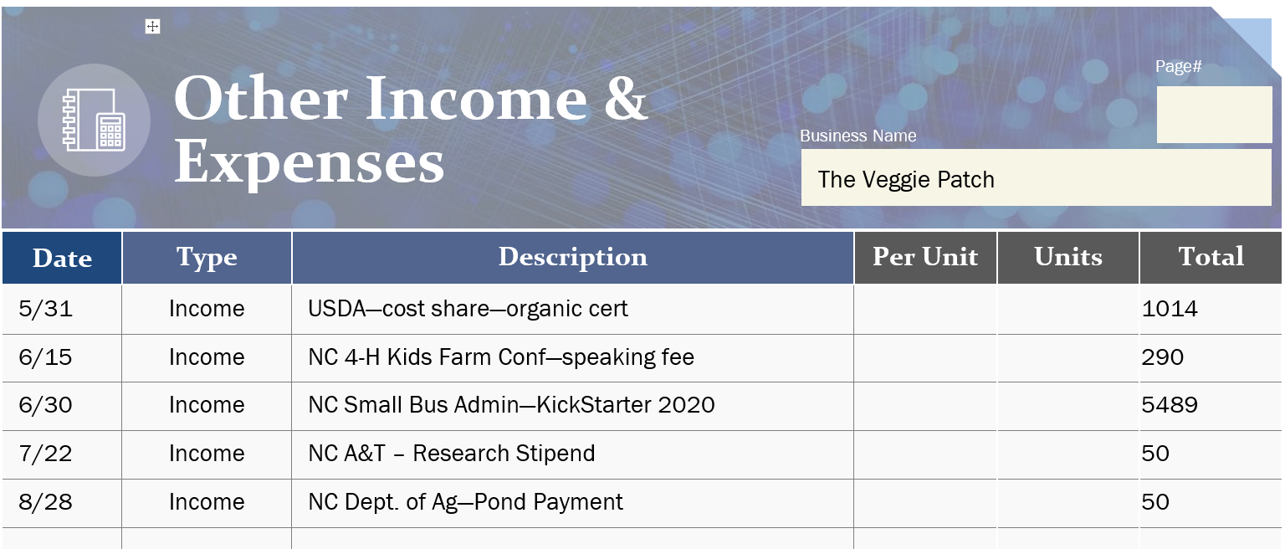
MUESTRA Otros elementos de ingresos para que los revisemos…
Notes:
Bruce

Slide 24
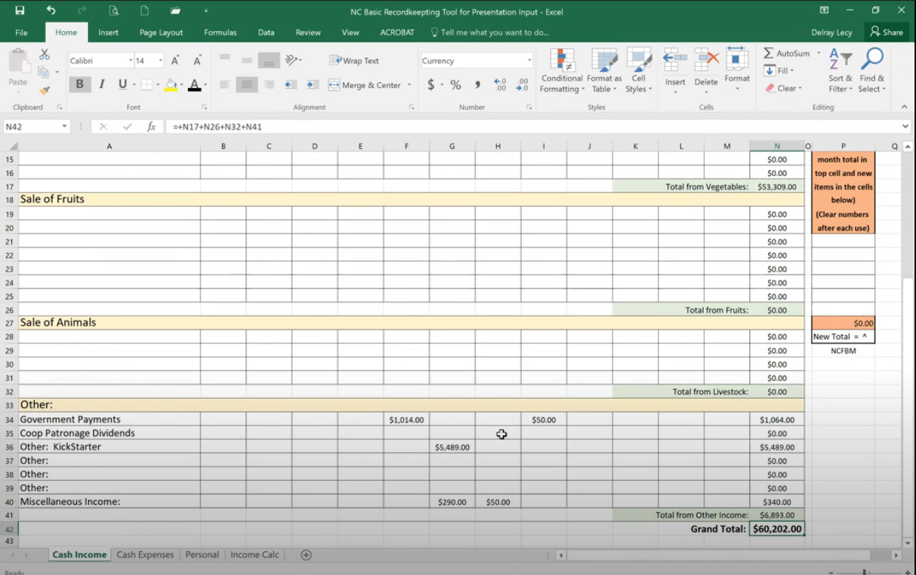

Slide 25
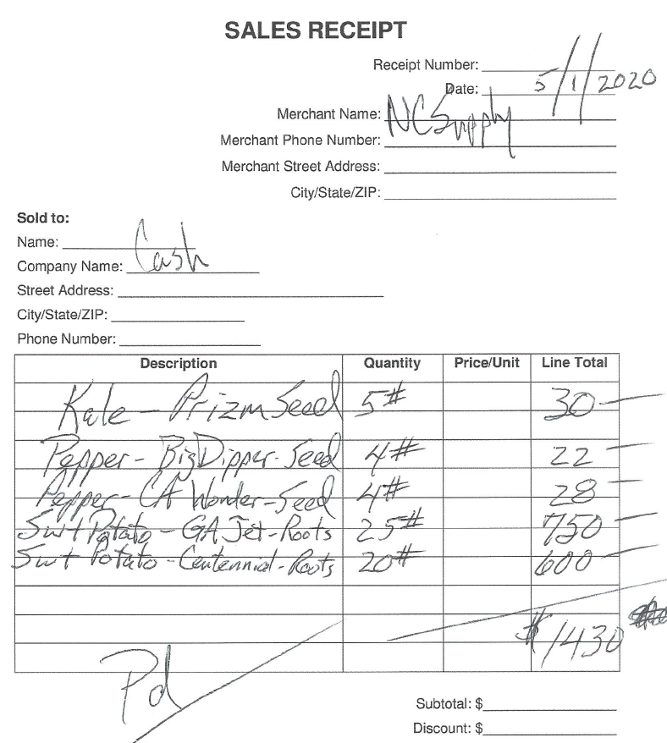
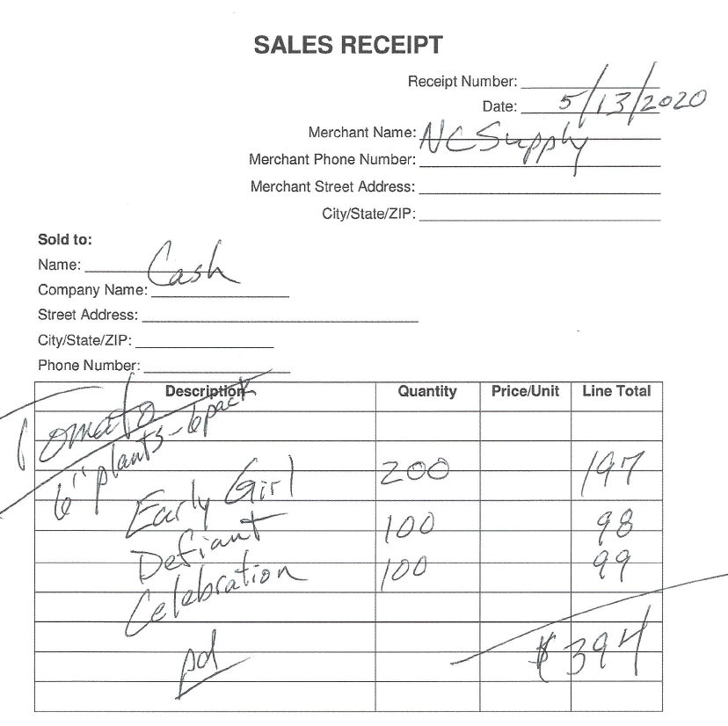
MUESTRA de recibos de gastos para que los revisemos…
Purchased from:
NC Supply Company
Notes:
Bruce
Initially – enter them in group for a whole farm summary
When you want to analyze each crop (enterprise), you need to separate

Slide 26
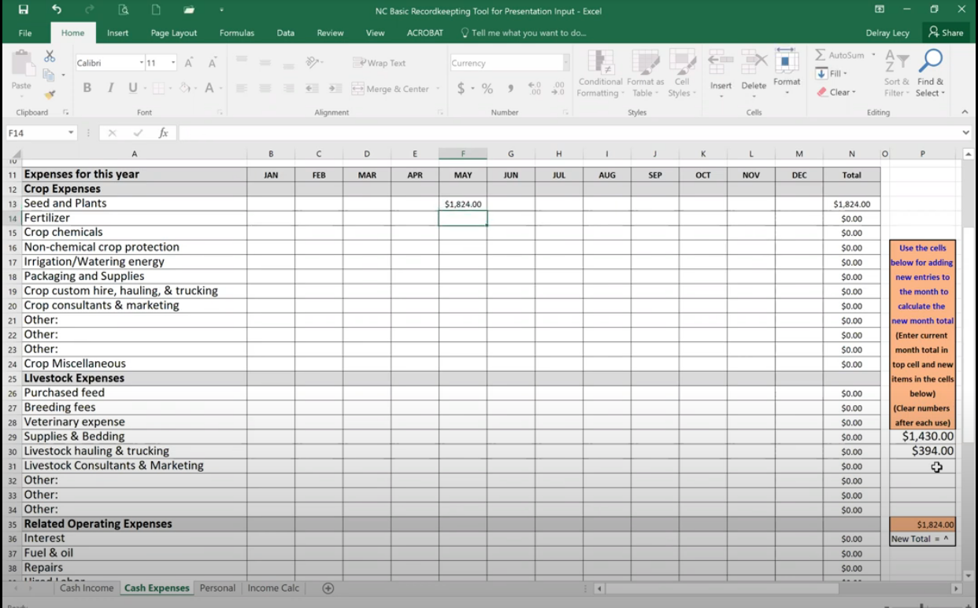

Slide 27
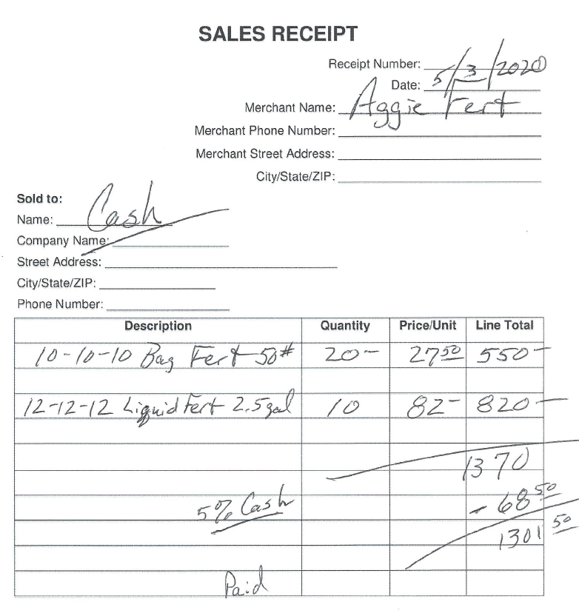
MUESTRA de recibos de gastos para que los revisemos…
Comprado de:
Aggie Fertilizer Company

Slide 28
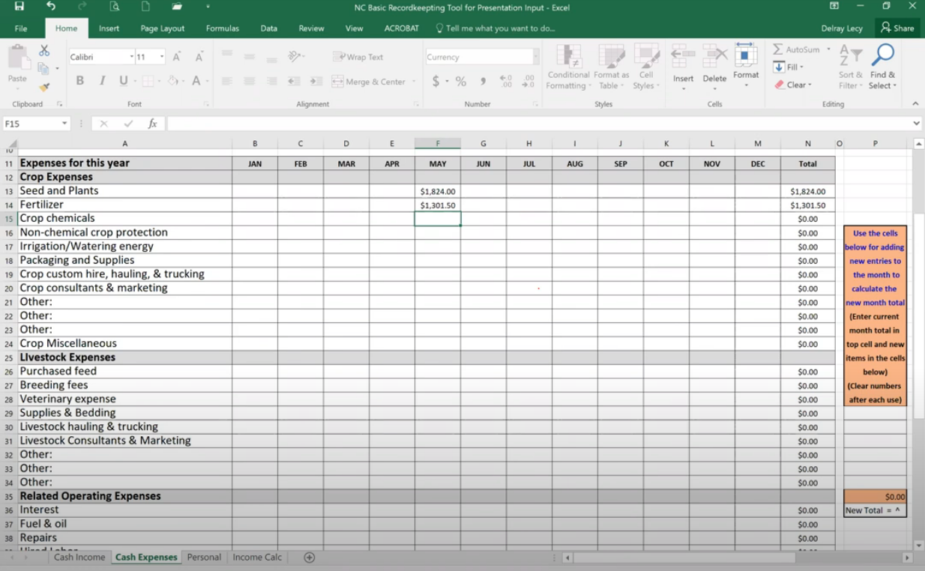

Slide 29
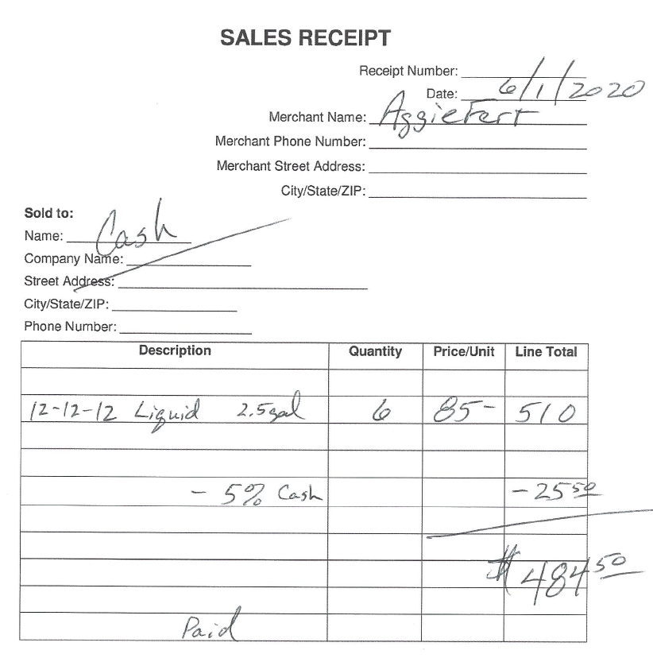
MUESTRA de recibos de gastos para que los revisemos…
Comprado de:
Aggie Fertilizer Company

Slide 30
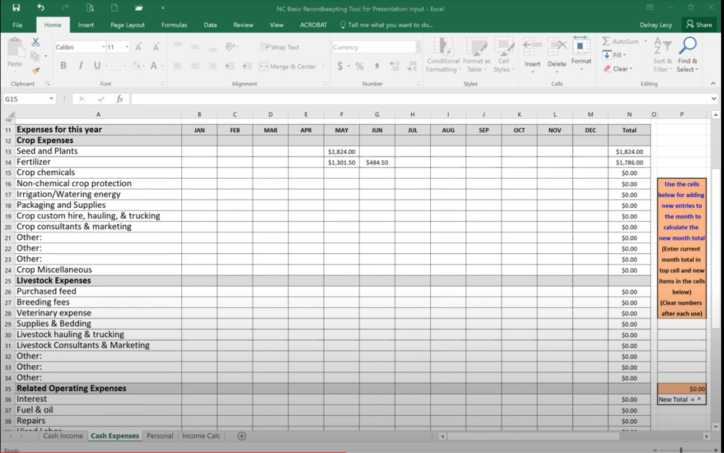

Slide 31
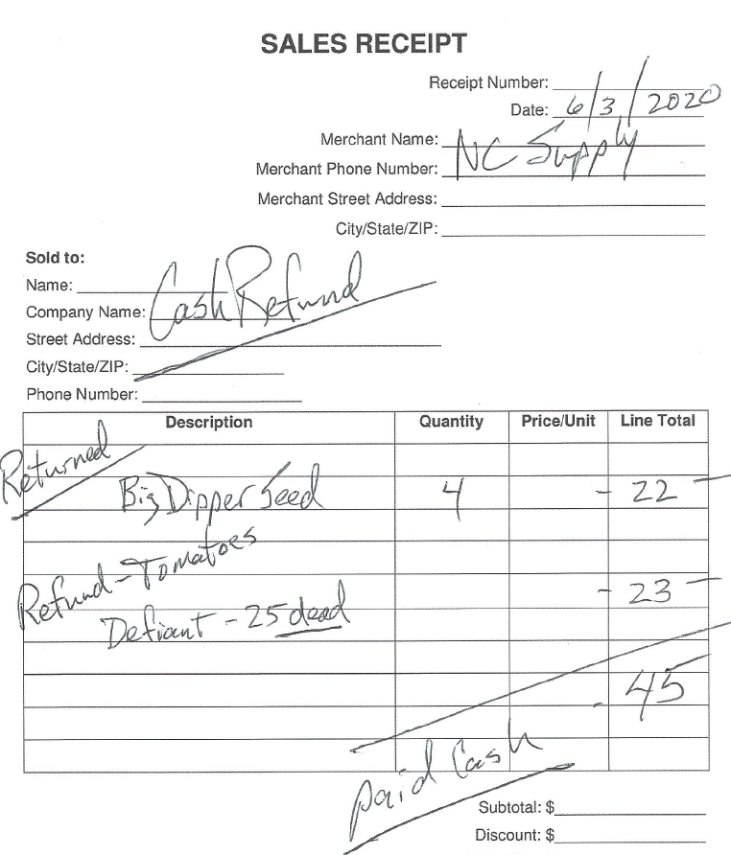
MUESTRA de recibos de gastos para que los revisemos…
Reembolso De:
NC Supply Company

Slide 32
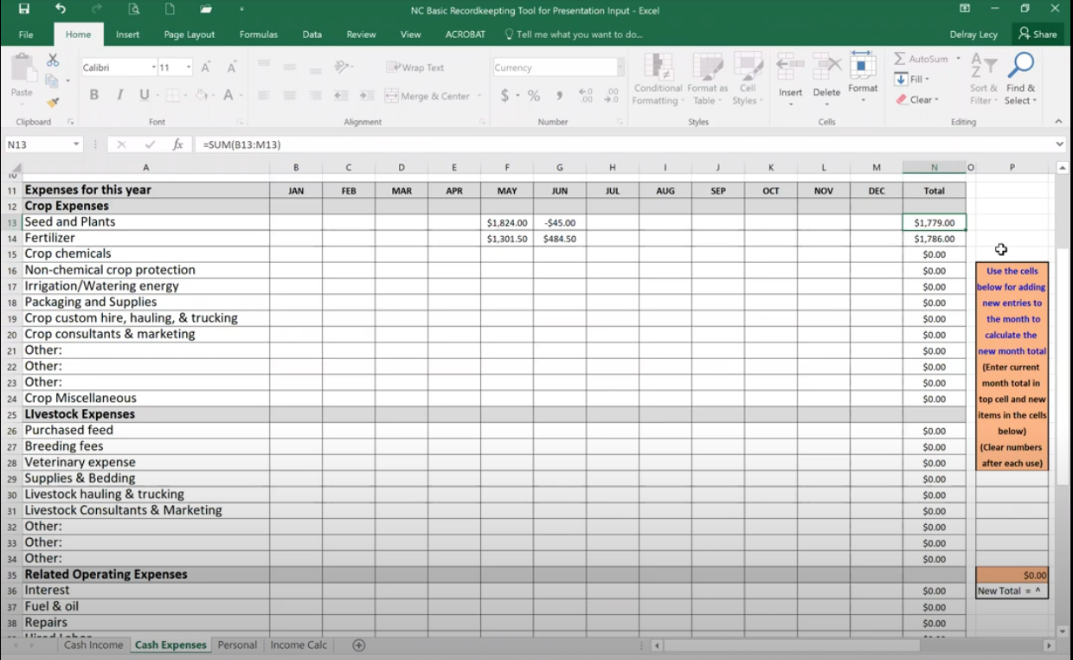

Slide 33
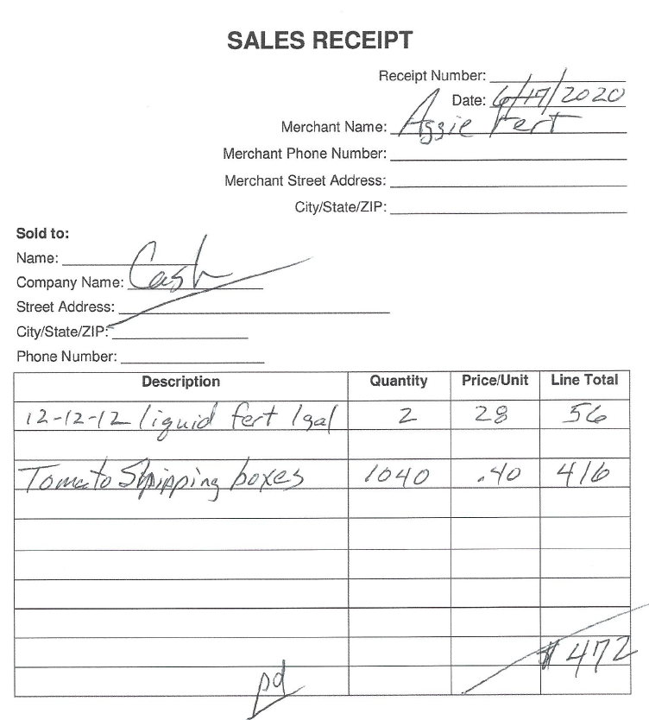
MUESTRA de recibos de gastos para que los revisemos…
Comprado de:
Aggie Fertilizer Company

Slide 34
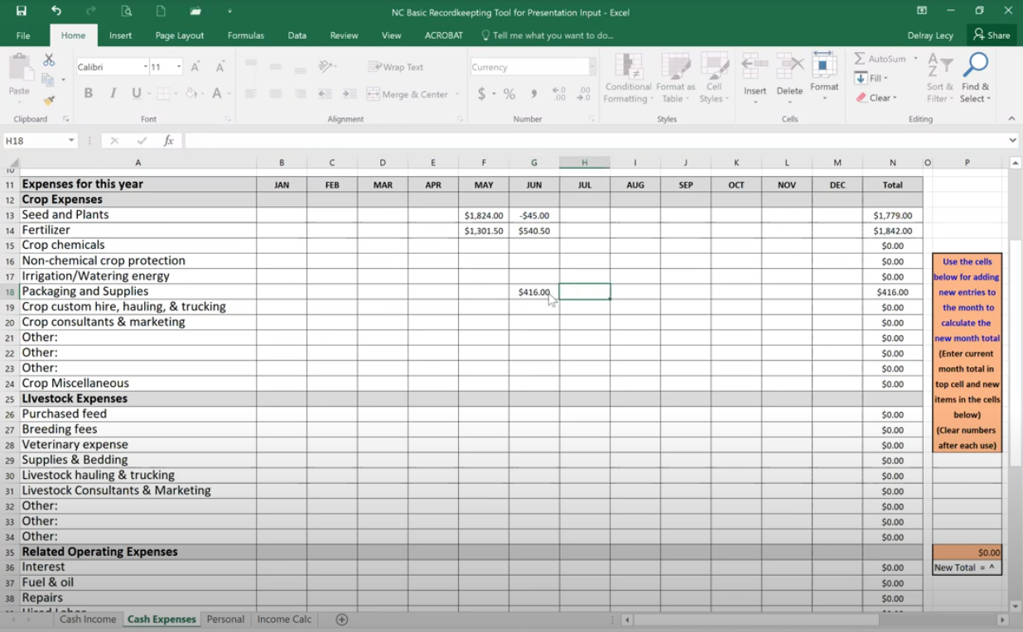

Slide 35
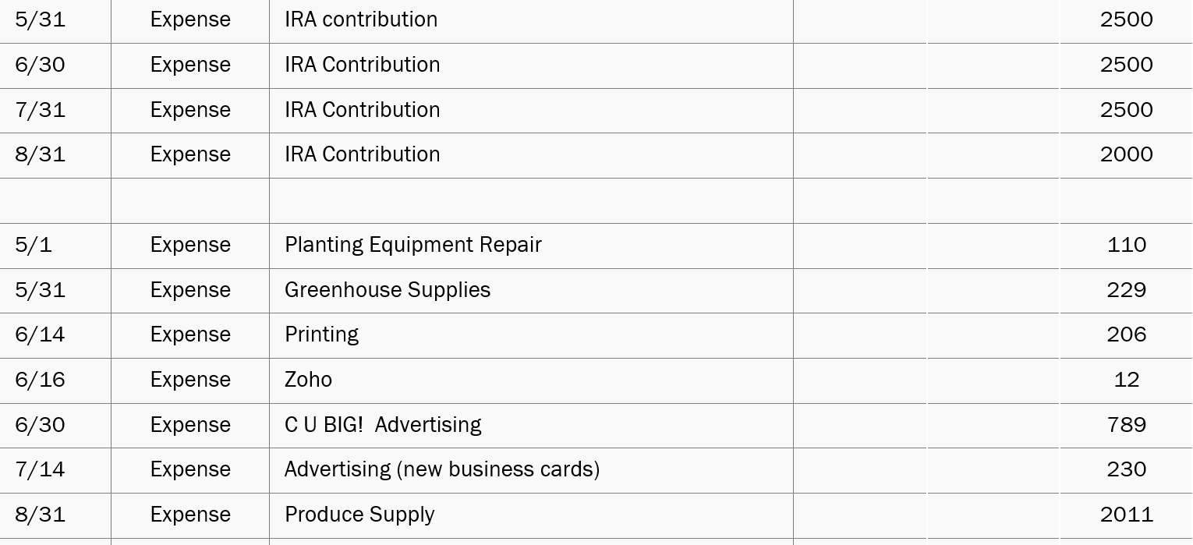
MUESTRA Otros elementos de gastos para que los revisemos…

Slide 36
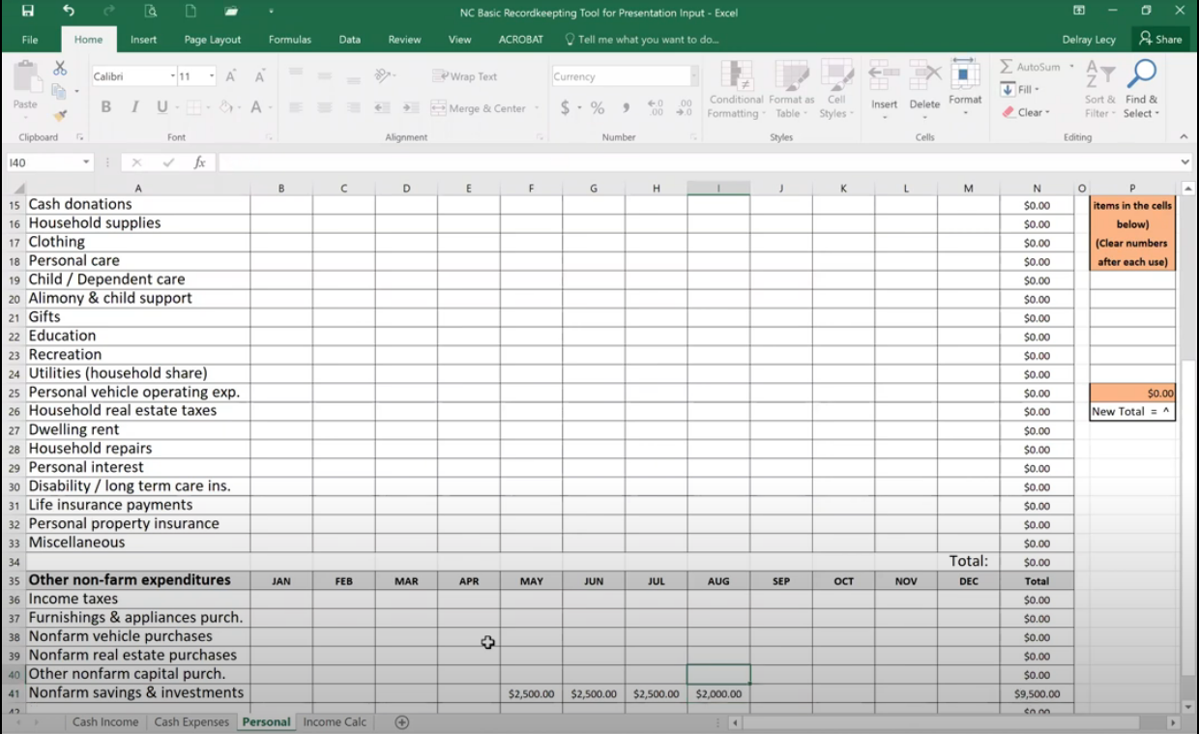

Slide 37
MUESTRA Otros elementos de gastos para que los revisemos…

Slide 38
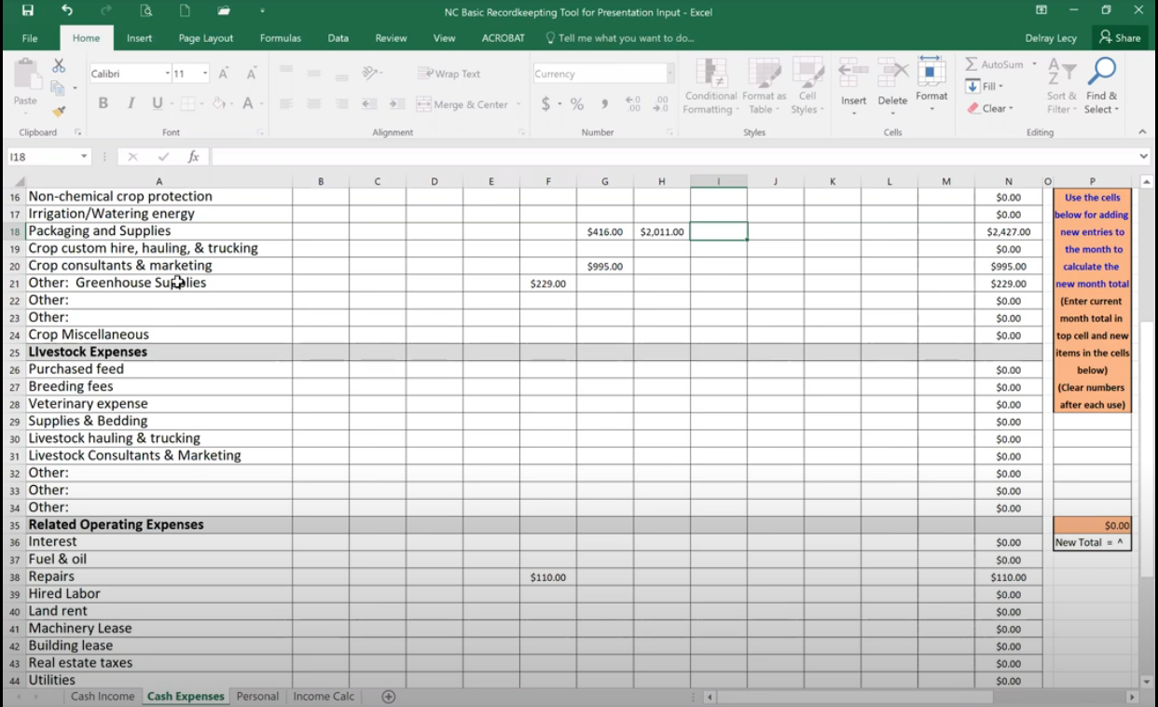

Slide 39
Entonces ... ¿cómo se ve la impresión de esta herramienta?
Impresión básica de la herramienta de mantenimiento de registros
Notes:
Del

Slide 40
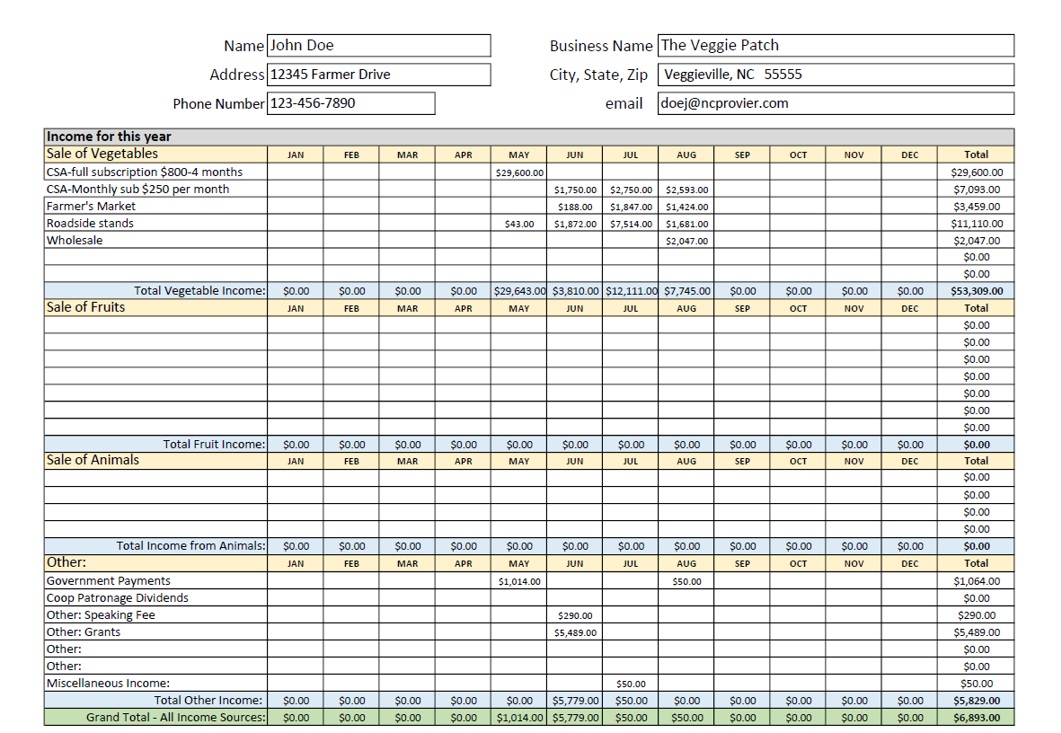

Slide 41
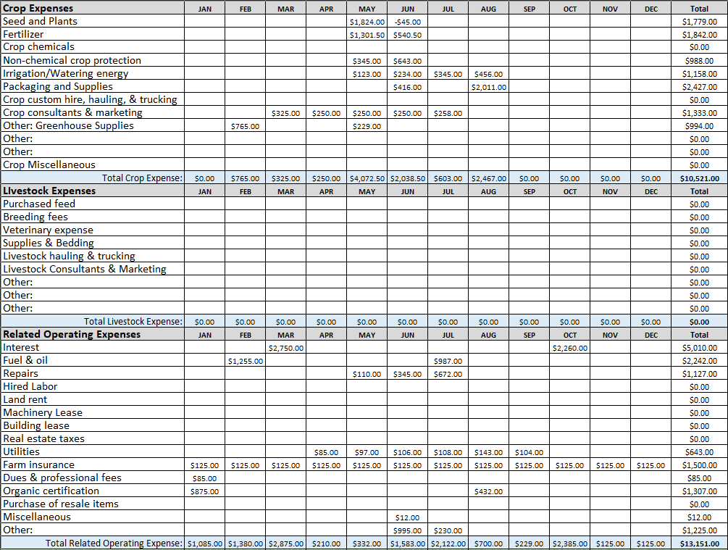

Slide 42
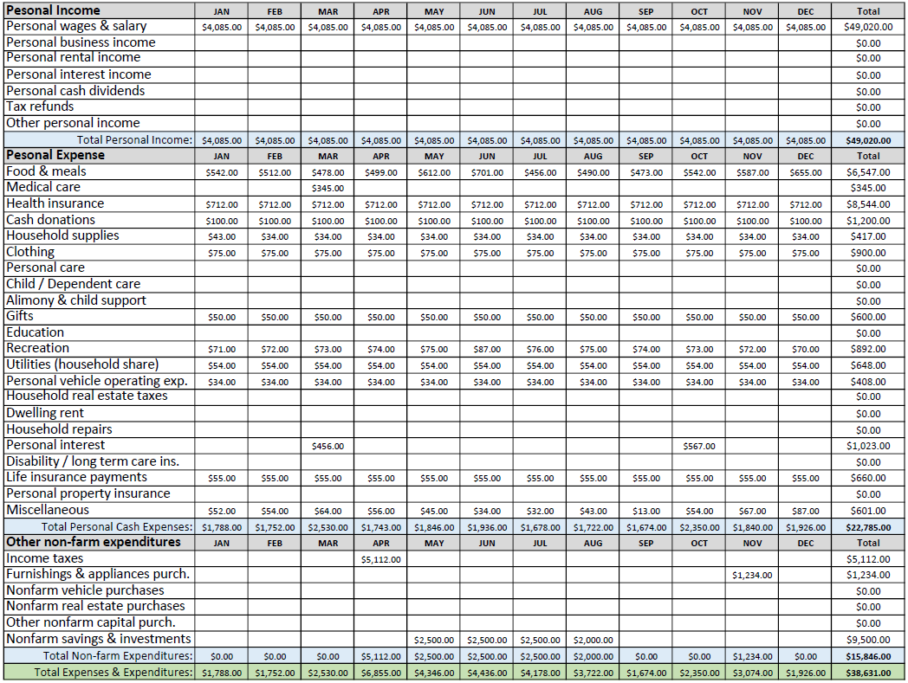

Slide 43
Un paso a la vez…
Ahora tiene su resumen de ingresos y gastos del año
Una vez que tenga esa información, estará listo para pensar en todo un análisis financiero de granja
Como otro paso, echemos un breve vistazo a ese archivo "Estado Financiero" una vez más…Ejemplo de estado financiero básico
Ese paso es para futuras discusiones…
Notes:
Del…
Notice the order of the worksheets listed along the bottom…
The first one is the Balance Sheet
As stated before, the starting point for a business analysis is the Balance Sheet…what do you own and owe at the beginning of your business year?
This sets us up for the next workshop…

Slide 44
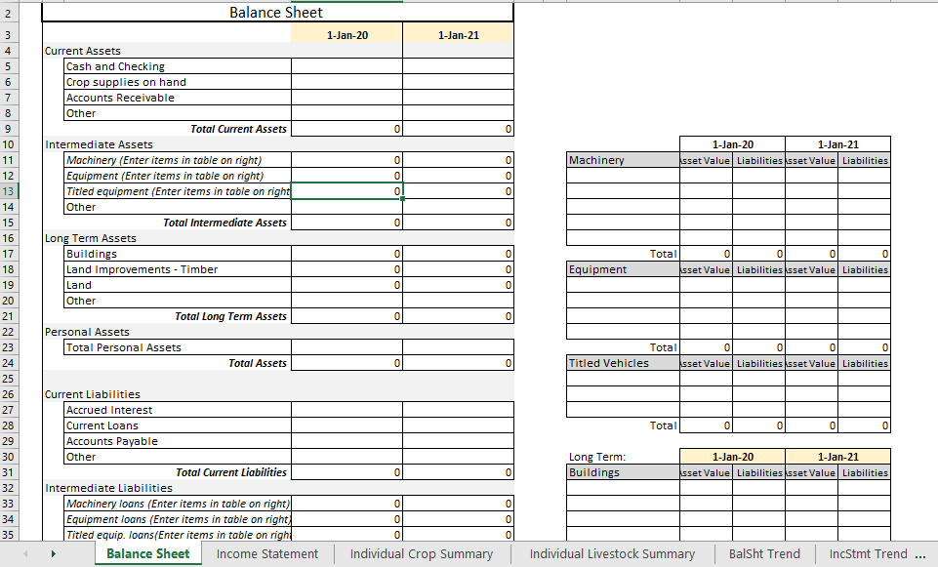

Slide 45
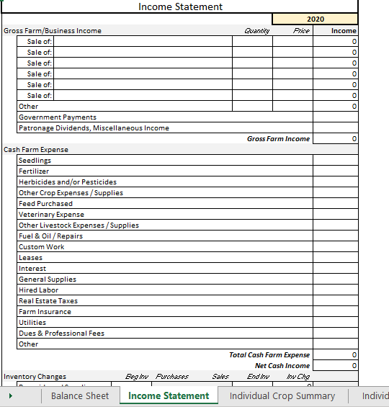

Slide 46
Esperamos que haya encontrado valor en esta presentación…
En conclusión…
¿Tenemos alguna pregunta en el cuadro de chat?
Notes:
Del

Slide 47
En conclusión …
Por favor, responda las dos preguntas a continuación usando el cuadro de chat…
¿Qué cambio vas a hacer a causa de esta presentación?
¿Qué pregunta tiene que no fue respondida hoy?
Notes:
Del

Slide 48
Gracias por participar hoy

